Slide 1
Die kognitive Psychologie
Dr. BOUROUBA Chahinez

Slide 2
Gliederung
Definition und Begriffserklärung
Psychologie
Kognition
Kognitive Psychologie
Geschichte
Grundannahmen der kognitiven Psychologie
Die Computer Analogie
Die Sequenz der Verarbeitung nach Broadbent
Schemata
Kognitive Prozesse

Slide 3
Fragestellungen
Was untersucht die kognitive Psychologie?
Wie funktioniert kognitive Psychologie?
Wie nehmen wir Informationen aus unserer Umgebung wahr?
Wie verarbeiten wir diese Informationen?
Welche Prozesse werden in der kognitiven Psychologie untersucht?

Slide 5
Definition und Begriffserklärung
die Psychologie: „die Wissenschaft vom menschlichen Verhalten und Erleben und deren Bedingungen“(Dieterich, 2000, S. 12)
„Psychologie (…) ist ein vollkommen objektiver, experimenteller Zweig der Naturwissenschaft. Ihr theoretisches Ziel ist die Vorhersage und Kontrolle des Verhaltens.“ (Watson, 1913 zitiert nach Mayer, 2005, S. 6)

Slide 6
Kognition
Der Sammelbegriff der Kognition (vom lateinischen cognitio für „Erkenntnis“) dient in der Psychologie zur Beschreibung und Erklärung all derjenigen Prozesse und Strukturen, die sich auf die Aufnahme, Verarbeitung und Speicherung von Informationen beziehen.

Slide 7
Kognitive Psychologie
Kognition (lat.cognoscere, erfahren):Informationsgestaltung und Verarbeitung von einem verhaltenssteuernden System.
Psychologie (altgr.psyche ‚Seele‘; logie ‚Lehre‘): Erklärung des Erlebens und Verhaltens.
Kognitive Psychologie als Teilgebiet der Allgemeinen Psychologie beschäftigt sich mit Vorgängen, bei denen ein Individuum Gedächtnisinhalte erwirbt, gebraucht oder modifiziert. Solche Vorgänge hat man traditionell unter den Stichworten Wahrnehmung, Lernen, Gedächtnis, Denken, Aufmerksamkeit und Sprache behandelt.

Slide 8
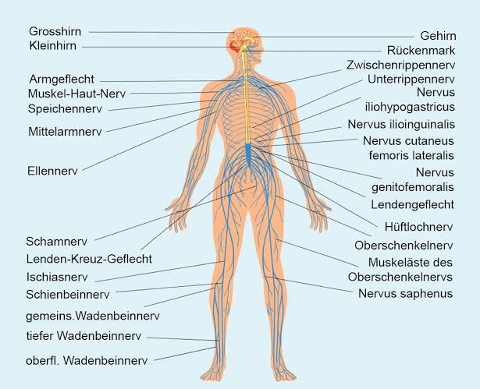
Dans Gehirn
Domänen

Slide 9
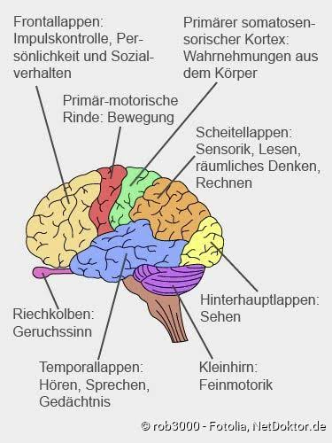

Slide 10
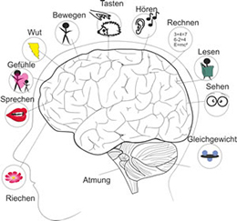

Slide 11
Ziele
Ziele der Psychologie: Verhalten …
4. beeinflussen
3. vorhersagen
2. erklären
1. beschreiben
Abb. 1.1: Ziele der Psychologie (vgl. Gerrig; Zimbardo, 2008, S. 6 f)
Bevor das Verhalten von Menschen beeinflusst werden kann, muss es zunächst objektiv
beobachtet und beschrieben werden. Ihre Beobachtungen darüber, wie sich Individuen
verhalten und unter welchen Bedingungen dieses Verhalten auftritt, zeichnen Psycholo-
gen auf und bezeichnen diese Aufzeichnungen als ihre Daten (vgl. Gerrig; Zimbardo,
2008, S. 4). Ein wichtiges Kriterium bei der Beobachtung ist die Objektivität, d. h. die erhobenen Daten dürfen nicht durch subjektive Blickwinkel, Verzerrungen oder Vorurteile
verzerrt werden (vgl. Gerrig; Zimbardo, 2008, S. 4).
Ziel: Identifizierung kognitiver Prozesse und Wissensbestände, die den alltäglichen Aktivitäten von Aufmerksamkeit, Wahrnehmung, Erinnerung, Lernen, Verstehen und Problemlösen zugrunde liegen

Slide 12
Geschichte
Trotz der historischen Wurzeln ist die Psychologie im Vergleich zu anderen Wissen-
schaften noch recht jung.
vorwissenschaftliche Psychologie:
Nachdenken des Menschen über sich und die menschliche Seele vermutlich seit Anbeginn
Anfänge der (griechischen, indischen, chinesischen...) Philosophie
Menschenbild mit Beginn der (Frühen) Neuzeit
Begründer der Psychologie als eigenständige Wissenschaft:
Wilhelm Wundt (1832-1920)
1879 Gründung des ersten experimentalpsychologischen Instituts mit einem systematischen Forschungprogramm in Leipzig
Mitbegründer der Völker- bzw. Kulturpsychologie
Hermann von Helmholtz (1821-1894)
Lehrer Wundts
Arbeiten zur Farbwahrnehmung, Physiologie des Hörens und Sehens, Nervenleitungsgeschwindigkeit

Slide 13
Geschichte
Ernst Heinrich Weber (1795-1878)
"Über den Tastsinn", Arbeiten zur Reizschwelle
Gustav Theodor Fechner (1801-1887)
"Elemente der Psychophysik" (1860), Webersches (oder Weber-Fechnersches) Gesetz
Entwicklung der experimentellen Psychologie aus der Psychophysik
Unter Völkerpsychologie versteht man die (nicht-experimentelle) Untersuchung von z.B. Sprache, Religion, Kunst usw. von Völkern bzw. Gesellschaften oder Kulturen (heute eher: Kulturpsychologie)
Herder und Humboldt als Vorläufer
Moritz Lazarus & Heymann Steinthal:
1859 Zeitschrift für Völkerpsychologie
1851 (Lazarus): "Über den Begriff und die Möglichkeit einer Völkerpsychologie"

Slide 14
Geschichte
Wilhelm Wundt (ab 1900): 10 Bände "Völkerpsychologie" über Sprache, Religion kunst, Recht, Musik, Sitte, Mythos...
Gestaltpsychologie beschreibt die menschl. Wahrnehmung als Fähigkeit, Strukturen und Ordnungsprinzipien in Sinneseindrücken auszumachen.
Vorläufer Christian von Ehrenfels: "Über Gestaltqualitäten" (1890), Übersummativität und Transponierbarkeit
Beginn des 20. Jahrhunderts: Begründung der Gestaltpsychologie durch:
Max Wertheimer: "Experimentelle Studien über das Sehen von Bewegung", 1912; Phi-Phänomen (Wahrnehmungstäuschung, 2 Standbilder)
Wolfgang Köhler: "Intelligenzprüfungen an Menschenaffen", 1921; Versuche auf Teneriffa zum Werkzeuggebrauch und Problemlöse-verhalten von Schimpansen (kognitve Psychologie, "Aha"-Erlebnis)
Kurt Koffka: Entwicklingspsychologie des Kindes auf gestalttheoretischer Grundlage (1921), Hauptwerk: systematische Darstellung der Gestalttheorie (1935)
Sigmund Freud (1856-1939): Gründer der klassichen Psychoanalyse, topische Modelle der Psyche, psychosexuelle Entwicklung
frühe Schüler Freuds, haben sich aus inhaltlichen Gründen mit ihm überworfen:
Alfred Adler (1870-1937): Gründer der Individualpsychologie, Mängelkompensationsthese
Carl Gustav Jung (1875- 1961): kollektives Unbewußtes, Archetypen

Slide 15
Sekundärdisziplinen
Angewandte und pädagogische Psychologie
Klinische Psychologie, Psychiatrie, Neurologie,
Neurowissenschaften
Neuroinformatik
Neuromarketing
Lernforschung und Pädagogik

Slide 23
Kognitive Prozesse

Slide 24
Denken
Linguistische Relativität: Denken setzt das Vorhandensein von Begriffen und Worten für das Gedachte voraus.
„Denken ist Problemlösen, ist Umwandeln bestimmter Sachverhalte mit Hilfe bestimmter Operatoren“ (Dörner, 1976)
Denken ist „Das Ordnen des Tuns“ (Aebli, 1982)
Denkprozesse ermöglichen es, das Handeln (partiell) von der unmittelbaren Reizsituation „abzukoppeln“

Slide 25
Wahrnehmung
Unter Wahrnehmung verstehen wir, wie mit den Sinnesorganen aufgenommene Information verstanden und interpretiert wird. Vorraussetzung für Wahrnehmung jeglicher Art ist die Aufnahme von Reizen aus der Umgebung durch die externen Sinnesorgane bzw. Rezeptoren (Auge → visueller Sinn, Ohr → auditorisch, Haut → taktil, Nase → olfaktorisch, Zunge → gustatorisch, Muskeln und Gelenke → kinästhetisch). Die Informationen werden dann über die sogenannten internen Sinnesorgane wahrgenommen und miteinander verbunden. Die verschiedenen Möglichkeiten, Informationen wahrzunehmen, werden als sensorische Kanäle bezeichnet. Was wir sehen wird über den visuellen Sinneskanal aufgenommen, was wir hören, über den auditorischen etc..

Slide 26
Gedächtnis
Multi-Speicher-Modell des Gedächtnisses (Zwei-Phasen-Modell): Dieses Modell beschäftigt sich mit der Frage, wie das Speichern von Informationen in unserem Gedächtnis erfolgt. Es wird angenommen, daß unser Gedächtnis aus zwei verschiedenen Speichern besteht: Die eintreffende Information gelangt zunächst zum Kurzzeitspeicher, der nur wenige Items für sehr kurze Zeit aufnehmen kann. Ein Teil der eingetroffenen Informationen wird hierauf zum Langzeitspeicher transferiert, welcher über eine große Speicherkapazität über einen längeren Zeitraum hinweg verfügt.
Episodisches und semantisches Gedächtnis:

